Slide 1
Welkom
Alblasserwaardse Hockeyclub Souburgh
Trainersavond
30 augustus 2017
Hockeyclub Souburgh

Slide 2
Programma
Alblasserwaardse Hockeyclub Souburgh
Voorstellen Ad de Gruiter en Joyce Visser
Afspraken
Training geven op het veld olv Thijmen Schenk

Slide 3
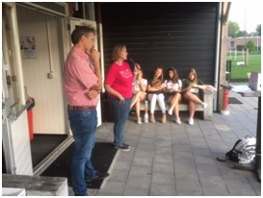
Ad de Gruiter en Joyce Visser
Alblasserwaardse Hockeyclub Souburgh

Slide 4
Verantwoordelijkheden van een trainer
Alblasserwaardse Hockeyclub Souburgh
1. Dat er iets geleerd wordt
2. Spelers/sters krijgen training die bij ze past
3. Sfeer
4. Veiligheid
5. Materialen

Slide 5
Alblasserwaardse Hockeyclub Souburgh

Slide 6
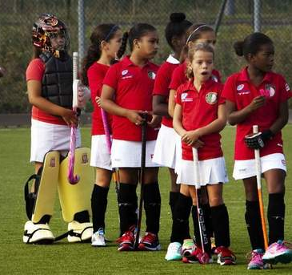
Alblasserwaardse Hockeyclub Souburgh

Slide 7
Alblasserwaardse Hockeyclub Souburgh

Slide 8
Alblasserwaardse Hockeyclub Souburgh

Slide 9
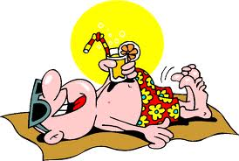
Alblasserwaardse Hockeyclub Souburgh

Slide 10
Alblasserwaardse Hockeyclub Souburgh
Training
Wedstrijd
Training

Slide 11
Alblasserwaardse Hockeyclub Souburgh

Slide 12
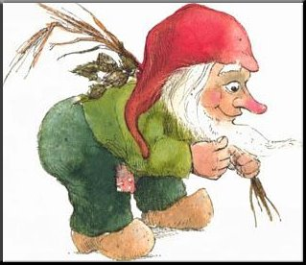
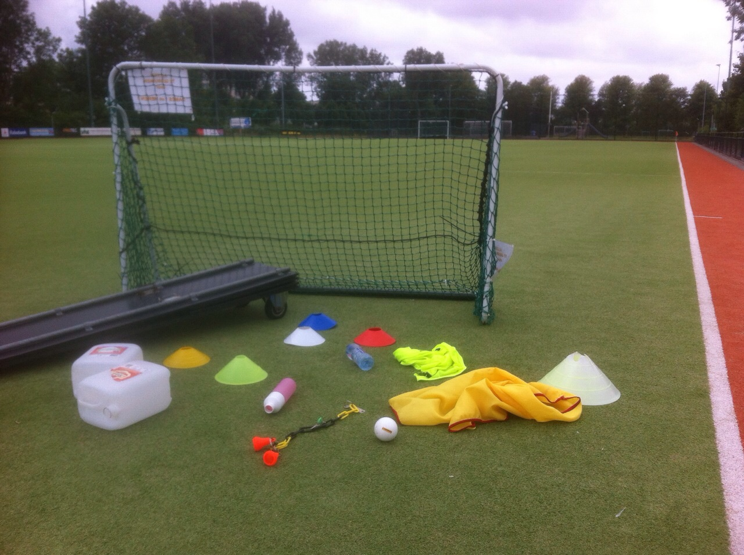
Alblasserwaardse Hockeyclub Souburgh
Opruimen

Slide 13
Alblasserwaardse Hockeyclub Souburgh
Bedenk voordat
je een
training ingaat
wat je daarin
wilt bereiken

Slide 14
Alblasserwaardse Hockeyclub Souburgh
Vragen

Slide 15
Alblasserwaardse Hockeyclub Souburgh
Praktijkdeel

Slide 16
Video 1
Alblasserwaardse Hockeyclub Souburgh
..\Videos\Video instructies\Guus.MOV

Slide 17
Video 2
Alblasserwaardse Hockeyclub Souburgh
..\Videos\Video instructies\Lars.MOV

Slide 18
Opdracht
Alblasserwaardse Hockeyclub Souburgh
Voorbeeld training opbouw
Leer de drijftechniek aan en bouw deze uit naar een oefening en tot slot wedstrijdsituatieve vorm

Slide 19
Opdracht 1 (BB)
Alblasserwaardse Hockeyclub Souburgh
Bereid met een paar mensen een oefening voor waarin het volgende voorkomt:
Leer een passeertechniek aan en bouw deze uit naar een wedstrijdsituatieve vorm
1 persoon gaat zo die training geven
Denk aan materialen en aantal spelers

Slide 20
Opdracht 2 (NBB)
Alblasserwaardse Hockeyclub Souburgh
Bereid met een paar mensen een oefening voor waarin het volgende voorkomt:
Het vertragen van de opbouw van de tegenstander.
Welke techniek gebruik je en hoe train je deze techniek?
Hoe bereid je de oefening uit naar een wedstrijdsituatieve vorm?
1 persoon gaat zo die training geven
Denk aan materialen en aantal spelers

Slide 21
Opdracht 3 (BB-NBB-BB)
Alblasserwaardse Hockeyclub Souburgh
Bereid met een paar mensen een oefening voor waarin het volgende voorkomt:
Het voorbereiden van het eindspel. Welk spel kies je en wat zijn je aandachtspunten?
1 persoon gaat zo die training geven
Denk aan materialen en aantal spelers

